Slide 1
Презентация
на тему: «История развития кадровых служб»
Смоленск 2011г.

Slide 2
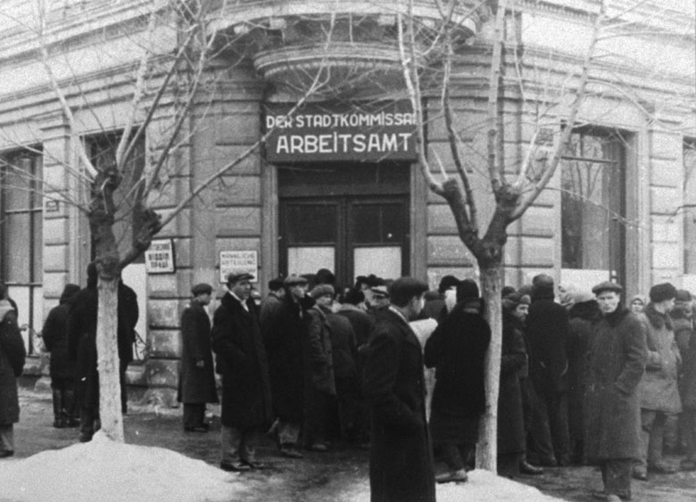
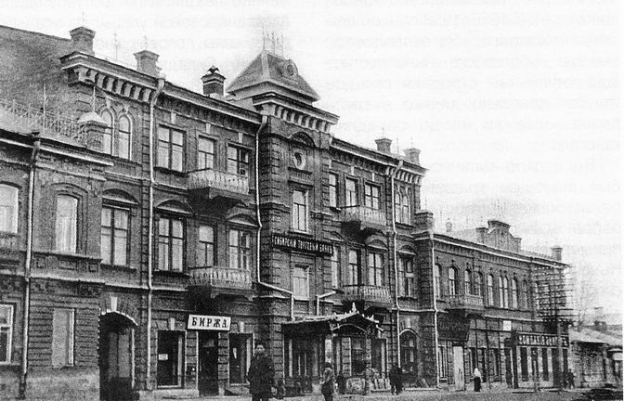
В предреволюционной России управления персоналом осуществляли руководители предприятий, а специальные чиновники занимались вопросами рабочего быта, здравоохранения, труда и образования.
В советский период отделы кадров появились практически во всех организациях, но их функции сводились только к подготовке и выдаче разных справок, анкетам, отчетам. Они должны были обеспечить вышестоящие организации всеми видами информации о персонале.
Три фактора общественной жизни того периода определяли эту специфику: централизованное руководство народным хозяйством, политизирование экономики и тоталитарная идеология.
История развития кадровых служб тесно связана с развитием служб организованного трудоустройства населения. Возникновение последних в странах Западной Европы было обусловлено массовой безработицей. На первом периоде они являли собой совокупность органов трудового посредничества, которое осуществлялось профсоюзами и союзами предпринимателей. Позже были созданы государственные службы трудоустройства — биржи труда, агентства, конторы. Во Франции первая государственная биржа труда была создана в 1897 г., в Англии - в 1909 г., а в Царской России - в 1917 г.

Slide 3
История развития кадровых служб
История развития кадровых служб, то есть подразделов, которые занимаются комплектованием и учетом персонала, достигает в глубину веков. Да, первое упоминание о разрядном указе (военное описание ратных людей с обозначением их должностей) по вопросам комплектования, учета денежных окладов для личного состава армии Русского государства датируется 1478 годом. На основе личных обзоров, которые проводились в соответствии с указом, определялась готовность призывников к военной службе. Кроме военных функций, указ выполнял и административные по вопросам личного состава государственного аппарата. Согласно указу назначались воеводы, послы, судьи и другие чиновники.

Slide 4
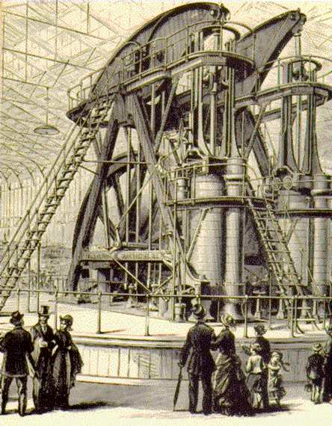
Промышленная революция XIX века кардинально изменила характер организации труда и роль самих работников. Рост масштабов производства и поведение работников, которых не удовлетворяют условия труда, примусили руководителей организации нанимать специалистов, которые бы занимались исключительно работниками. В Англииих называли секретарями благополучия, в США и Франции - общественными секретарями, основными функциями которых было: следить по условиям труда; противостоять созданию профсоюзов; устраивать больных работников в больнице, а детей - в дошкольные заведения.

Slide 5
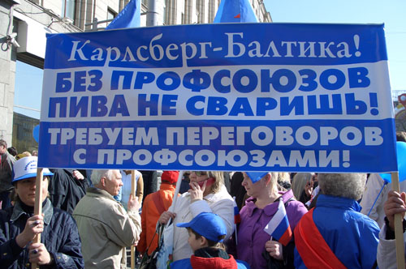
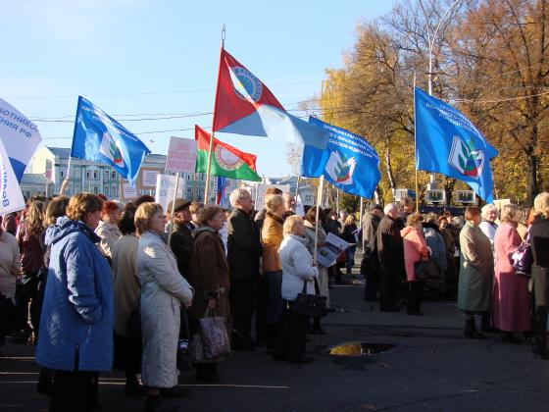
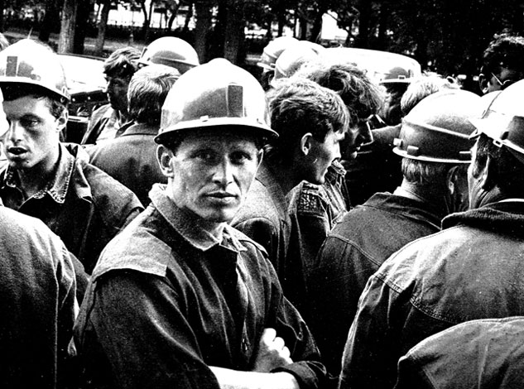
Развитие машинного производства, которое объединяет большое количество работников в пределах промышленных предприятий, способствовало созданию профсоюзов. Профсоюзы стали основной силой, способной организовывать работников, чтобы отстаивать свои интересы разными способами (забастовки, бойкоты и тому подобное). Это заставило государственные органы создавать национальные системы с проблем социального страхования, выплат компенсаций по безработице, установлення минимальной заработной платы, сокращения рабочего дня. В связи с этими изменениями в компаниях появилась потребность в спецотделах, которые бы были экспертами в отрасли трудового законодательства, обеспечения контроля за действиями администрации предприятия. Организации начали создавать специальные отделы, которые занимались этими вопросами.

Slide 6
В 20—30-ые годы XX века возникли специализированные отделы по вопросам управления человеческими ресурсами, которые выполняли в основном рутинную работу, связанную с ведением документов, разбором конфликтов, выплатой заработной платы. Все вопросы, связанные с управлением человека, решались высшим руководством без отдела кадров. В годы Второй мировой войны перед отделами кадров промышленных предприятий (в США, Великобритании) было поставлено грандиозное задание в кратчайший срок принять на работу и научить сотни тысяч новых работников всех видов профессий, чтобы замещать тех, кто пошел на войну. Это задание было выполнено, и с этого времени вопрос подбора, учебы, переквалификации стали важным направлением работы отдела управления людьми.

Slide 7
Основные требования к работе с приказами по личному составу
Приказы по кадрам - основные документы, определяющие служебное положение работников, являются основанием для внесения соответствующих записей в документы по учету труда и его оплаты.
Приказами по личному составу документально оформляются:
· прием, перевод на другую работу, увольнение;
· изменение условий труда, присвоение разрядов;
· установление размеров оплаты труда;
· предоставление отпусков, командирование сотрудников;
· наложение дисциплинарных взысканий и др.
При соблюдении правил работы с документами приказы должны печататься на специальных бланках или на стандартных листах плотной бумаги, пригодной к длительному хранению. По кадровым приказам ведется нумерация, отдельная от приказов по основной деятельности.
Правильная подготовка приказа включает в себя составление его проекта. Компетенция лиц, подготавливающих проект, зависит от его содержания. Руководители структурных подразделений предприятия направляют в кадровую службу представление, на основании которого менеджеры, инспекторы отдела кадров готовят соответствующий проект.
Проекты приказов о поощрениях и взысканиях готовят руководители тех подразделений, которые вносят предложение о поощрении или наказании работников, входящих в их непосредственное подчинение.
Формулировка приказа должна соответствовать действующему трудовому законодательству
Приказы по личному составу подписываются руководителем, а в его отсутствие - заместителем руководителя, курирующим эти вопросы, в соответствии с приказом о распределении обязанностей между руководством.

Slide 8
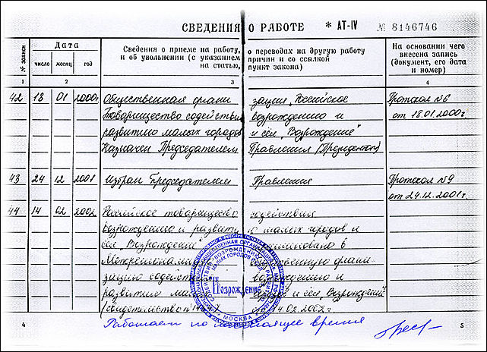
Кадровая служба должна выполнять весь порядок работы с приказами по личному составу, так как эти документы имеют большое значение для организации, как форма регулирования трудовых отношений между работодателем и работником, а так же контроля соответствия этих отношений действующему законодательству.
Ведение трудовых книжек. Трудовая книжка установленного образца является основным документом о трудовой деятельности и трудовом стаже работника. В течение всего периода деятельности работника в организации его перемещения и поощрения отражаются в этом важном для каждого трудящегося документе.
Записи производятся аккуратно, перьевой или шариковой ручкой, чернилами или пастой черного, синего или фиолетового цвета.
В трудовую книжку вносятся следующие сведения:
о работнике;
о выполняемой им работе;
о переводах на другую постоянную работу;
об увольнении работника;
основания прекращения трудового договора;
о награждениях за успехи в работе.

Slide 9
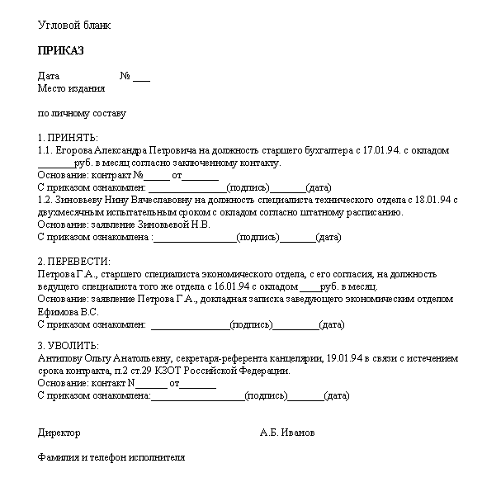
Образец оформления приказа по личному составу

Slide 10
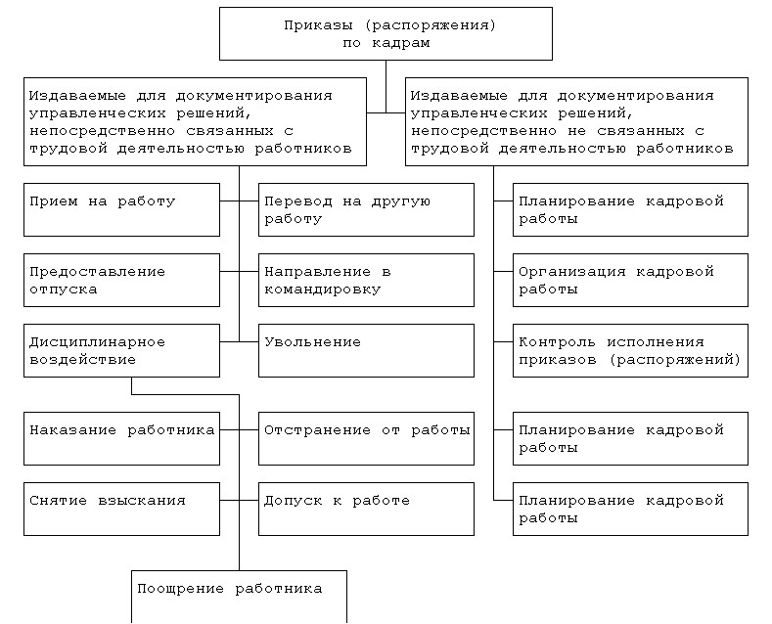
Примерная классификация приказов по кадрам

Slide 11
Формирование и хранение дел в кадровой службе
Формирование дел - группировка исполненных документов в дела в соответствии с номенклатурой дел.
При формировании дел необходимо соблюдать следующие правила:
раздельно группировать в дела документы постоянного и временного хранения;
помещать в дело только исполненные, правильно оформленные документы в соответствии с наименованием дел по номенклатуре;
помещать вместе все документы, относящиеся к решению одного вопроса;
помещать положения вместе с основными документами;
приложения объемом свыше 100 листов следует группировать в отдельные дела, о чем в документе делается отметка;
документы в деле располагать в хронологическом порядке по дате регистрации документа, по нумерации;
соблюдать объем документов, которые должны помещаться в дело. В одном деле может быть подшито не более 250 листов (толщина 30-40мм), затем заводится новая папка с тем же индексом;
включать в дела только по одному экземпляру каждого документа. Не допускается включение в дело документов, не относящихся к нему, черновиков, вариантов, размноженных копий, документов, подлежащих возврату.

Slide 12
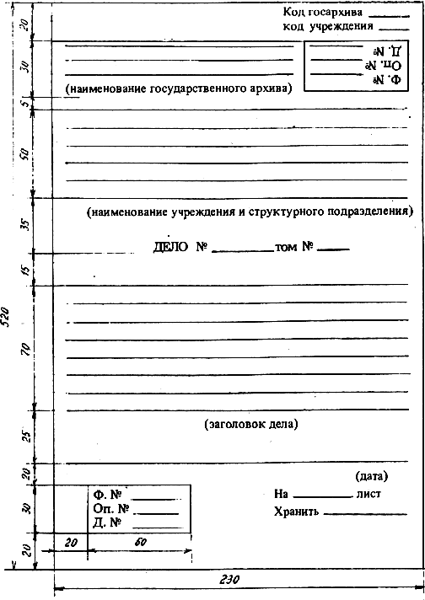
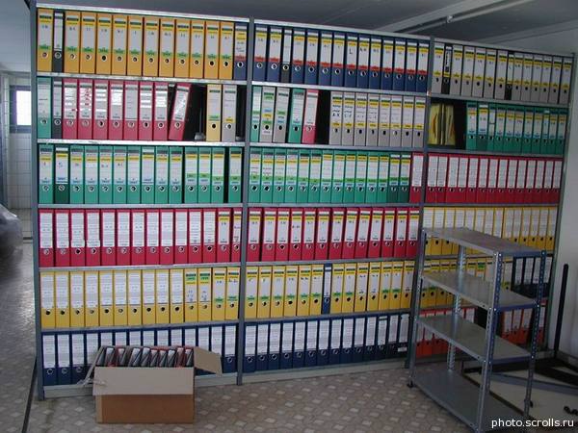
В процессе группировки проверяется правильность оформления документов. Неоформленные и неправильно оформленные документы возвращаются непосредственно исполнителям на доработку, после чего передаются для включения в соответствующие дела.
Дела постоянного и долговременного сроков хранения оформляются в твердые обложки, на которых делается описание дела.
Дела постоянного и долговременного сроков хранения оформляются в твердые обложки, на которых делается описание дела.
Листы дела нумеруются, в начале дела подшивается внутренняя опись документов, в конце дела - заверительная надпись. Листы внутренней описи нумеруются отдельно, их количество указывается в заверительной надписи после общего количества листов дела через знак +.
Номенклатура дел отдела кадров. Номенклатура дел предназначена для формирования дел, их группировки, систематизации и учета, определения сроков их хранения и является основой для составления описей дел постоянного и временного (свыше 10 лет) хранения.

Slide 13
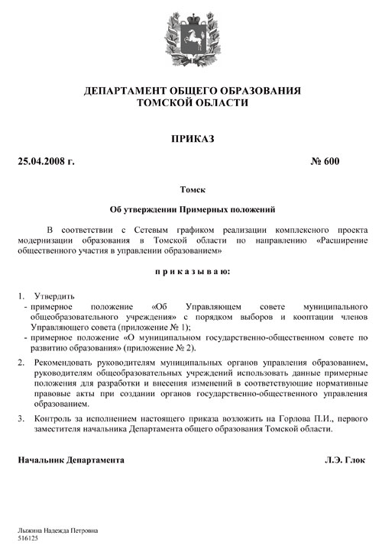
Заголовки дел по вопросам, не разрешенным в течение одного года, являются «переходящим» и вносятся в номенклатуру дел следующего года с тем же индексом.
Заголовок дела состоит из элементов располагаемых в следующей последовательности:
название вида дела (переписка, журнал и т.д.) или разновидности документов (протоколы, приказы и т.д.);
название организации или структурного подразделения (автор документа);
название организации, которой будут адресованы или от которой будут получены документы (адресат или корреспондент документа);
краткое содержание документов дела;
название местности (территории), с которой связано содержание документов дела;
даты (период), к которым относятся документы дела.

Slide 14
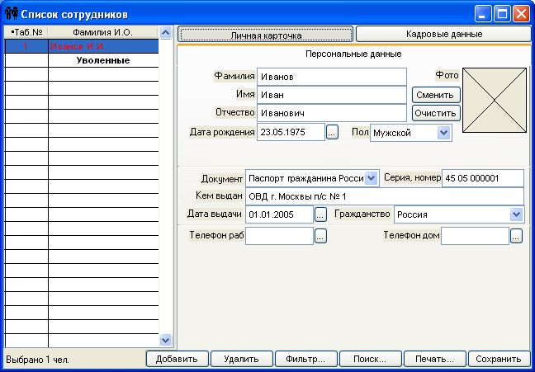
Защита персональных данных работников в кадровой службе
Работа кадровой службы непосредственно связана с персональными данными работников. Основная часть информации, с которой связана деятельность сотрудников отдела кадров, носит конфиденциальный характер. Поэтому важным направлением деятельности кадровой службы является обработка, защита и хранение такого рода информации.

Slide 15
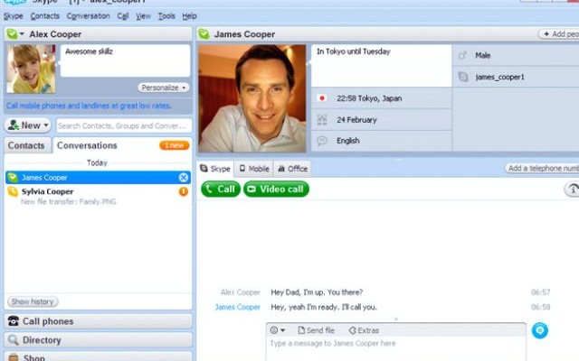
В соответствии с Законом РК «Об информации, информационных технологиях и защите информации» персональные данные относятся к категории конфиденциальной информации. Не допускается сбор, хранение, использование и распространение информации о частной жизни, а равно информации, нарушающей личную тайну, семейную тайну, тайну переписки, телефонных переговоров, почтовых, телеграфных и иных сообщений физического лица без его согласия, кроме как на основании судебного решения. Персональные данные не могут быть использованы в целях причинения имущественного и морального вреда гражданам, затруднения реализации их прав и свобод.
Работодатели, владеющие информацией о гражданах, несут ответственность в соответствии с законодательством РК за нарушение режима защиты, обработки и порядка использования этой информации.

Slide 16
Трудовым кодексом в целях обеспечения прав и свобод человека и гражданина предусмотрено соблюдение работодателем и его представителями следующих общих требований при обработке персональных данных работника:
обработка персональных данных работника может осуществляться исключительно в целях обеспечения соблюдения законов и иных нормативных правовых актов, содействия работникам в трудоустройстве, обучении и продвижении по службе, обеспечения личной безопасности работников, контроля количества и качества выполняемой работы и обеспечения сохранности имущества;
все персональные данные работника следует получать у него самого. Если персональные данные работника представляется возможным получить только у третьей стороны, то работник должен быть уведомлен об этом заранее и от него должно быть получено письменное согласие. Работодатель должен сообщить работнику о целях, предполагаемых источниках и способах получения персональных данных, а также о характере подлежащих получению персональных данных и последствиях отказа работника дать письменное согласие на их получение.

Slide 17
3. работодатель не имеет права получать и обрабатывать персональные данные работника о его членстве в общественных объединениях или его профсоюзной деятельности, за исключением случаев, предусмотренных законом РК.
4. защита персональных данных работника от неправомерного их использования или утраты должна быть обеспечена работодателем в установленном порядке за счет его средств;
5. работники и их представители должны быть ознакомлены под расписку с документами организации, устанавливающими порядок обработки персональных данных работников, а также об их правах и обязанностях в этой области;
6. работодатели, работники и их представители должны совместно вырабатывать меры защиты персональных данных работников.
Порядок хранения и использования персональных данных работников в организации устанавливается работодателем с соблюдением требований Трудового кодекса.

Slide 18
Анализ основных направлений деятельности сотрудников отдела кадров одного из учреждений г. Смоленска позволил выявить некоторые особенности ведения делопроизводства в кадровой службе:
1. В основе работы кадровой службы организации стоит разделение состава его сотрудников на профессорско-преподавательский состав и управленческо-вспомогательный персонал. На этом принципе построено все ведение кадрового делопроизводства.
2. Важной особенностью является четкое разделение обязанностей между сотрудниками отдела кадров. Каждый несет ответственность за определенное направление деятельности отдела, что сводит к минимуму риск разглашения конфиденциальной информации и способствует направленной работе над определенными вопросами.
3. Отдел кадров взаимодействует с другими структурными подразделениями организации, кроме того все они взаимосвязаны и взаимозависимы. Таким образом, в управлении работой с персоналом задействованы практически все отделы, но документирование занимается исключительно кадровая служба.
4. В кадровом делопроизводстве используются преимущественно документы унифицированных форм. Это обусловлено большой степенью важности оформления и ведения кадровой документации.
5. Принцип разделения состава работников соблюдается при учете и регистрации документов. Кроме того в кадровом делопроизводстве недостаточно двух-трех книг и журналов для учета. Как показывает изучение работы кадровой службы Университета, их необходимо намного больше. Это особенность связана с разнообразием и множеством кадровых документов, каждый вид которого независим от других и требует особого отношения при работе с ним.
6. В кадровом делопроизводстве хранению документов уделяется особое внимание, что обуславливается важностью заключенной в них информации и передачей на дальнейшее хранение.
7. Кроме того весь процесс кадрового учитывает вопрос защиты персональных данных работников. Сотрудники отдела кадров непосредственно связаны в своей работе с подобного рода информацией, что требует от них компетенции в вопросах законодательства и, конечно же, аккуратного и точного ведения делопроизводства.
8. Использование современных автоматизированных технологий, специально предназначенных для работы кадровых служб. Например: «Радость кадровика», "АиТ:\Управление персоналом" и Boss-кадровик.

Slide 19
Список использованной литературы
1. Алексеенко Л.Ф. Структура и штатный состав отдела кадров: индивидуальный подход // Кадровик. Управление персоналом. - 2007. - №7. - С. 104 - 106.
2. Беляцкий Н.П. Управление персоналом. - Минск: Экоперспектива, 2008. - 352 с.
3. Борисова Е.А. Управление персоналом для современных руководителей. - СПб.: Питер, 2007. - 412с.
4. Вялова Л.М. Документационное обеспечение деятельности кадровой службы. - М.: Академия, 2007. - 542с.
Грудцына Л.Ю. Кадровик. - М.: Эксмо, 2007. - 304с.
Грачев Н.В. Суперкадры: управление персоналом и международные корпорации. - М.: Дело, 2008. - 507с.
7. Красавин А.С. Документирование трудовой деятельности работников. - М.: ИНФРА-М, 2006. - 563с.
Мухамбетов Т.И. Стратегия управления трудом. - Алматы, 2007. - 594с.
Новиков Е.А. Организация работы службы управления персоналом. - М.: Альфа-Пресс, 2006. - 582с.
Рогожин М.Ю. Делопроизводство в кадровой службе. - М.: Велби, 2006. - 776с.
11. Трудовой кодекс РК. Текст с изменениями и дополнениями на 1 сентября 2007 года. - Алматы, 2007. - 272 с.
Федосеев В.Н. Управление персоналом. - М.: ИКЦ «Март», 2006. - 528с.
13. Хучек М. Стратегия управления трудовым потенциалом предприятия. - М.: Прогресс-Универс, 2008. -342с.
Цыпкин Ю.А. Управление персоналом. - М.: Юнити-Дана, 2008. - 446с.
Ченкин Б.Н. Основы управления персоналом. - М.: Высшая школа, 2008. - 329с.
16. Шапиро С.А. Основы управления персоналом в современных организациях: уникальный подход, обеспечивающий эффективную работу компании. - М.: Гросс Медиа, 2008. - 447с.
17. Шипунов В.Г. Основы управленческой деятельности: Социальная психология, менеджмент. - М.: Высшая школа, 2008. - 427с.

